Slide 1
ARRAY: VETORES
Ápia aurelia xavier

Slide 2
ARRAY
Array ou “vetor” é a forma mais familiar de dados estruturados.
Basicamente, um array é uma sequência de elementos do mesmo tipo, onde cada elemento é identificado por um índice
A idéia de um array ou “vetor” é bastante simples: criar um conjunto de variáveis do mesmo tipo utilizando apenas um nome.

Slide 3
Exemplo:
Imagine o seguinte problema leia as notas de uma turma de cinco estudantes e depois imprima as notas que são maiores do que a média da turma.
Um algoritmo para esse problema poderia ser o mostrado a seguir.

Slide 4
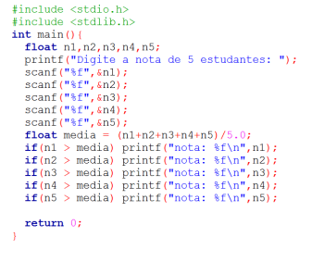
Resolução

Slide 5
Array
O algoritmo anterior apresenta uma solução possível para o problema apresentado
Porém, essa solução é inviável para grandes quantidades de alunos
Imagine se tivéssemos de processar as notas de 100 alunos

Slide 6
Array
Para 100 alunos, precisamos de:
Uma variável para armazenar a nota de cada aluno
100 variáveis
Um comando de leitura para cada nota
100 scanf()
Um somatório de 100 notas Um comando de teste para cada aluno 100 comandos if.
Um comando de impressão na tela para cada aluno
100 printf()

Slide 7

DEFINIÇÃO
As variáveis têm relação entre si
todas armazenam notas de alunos
Podemos declará-las usando um ÚNICO nome para todos os 100 alunos
notas: conjunto de 100 valores acessados por um índice
Isso é um array!

Slide 8

DEFINIÇÃO
Arrays são agrupamentos de dados adjacentes na memória. Declaração:
tipo_dado nome_array[tamanho];
O comando acima define um array de nome nome_array, capaz de armazenar tamanho elementos adjacentes na memória do tipo tipo_dado
Ex: int notas[100];

Slide 9


Declaração
O tamanho do array deve ser um valor inteiro constante
O padrão C99 possui arrays de comprimento variável
O tamanho pode ser especificado em tempo de execução
É um recurso de implementação opcional no C11

Slide 10


Declaração
Em um array, os elementos são acessados especificando o índice desejado entre colchetes [ ]
A numeração começa sempre do zero
Isto significa que um array de 100 elementos terá índices de 0 a 99: notas[0], notas[1], notas[2], ..., notas[99]

Slide 11

ARRAY = VARÍAVEL
Cada elemento do array tem todas as características de uma variável e pode aparecer em expressões e atribuições (respeitando os seus tipos)
notas[2] = x + notas[3];  if (notas[2] > 60)  Ex: somar todos os elementos de notas:

Slide 12
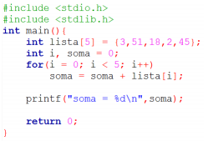
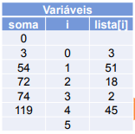
Percorrendo Um Array
Podemos usar um comando de repetição (for, while e do-while) para percorrer um array
Exemplo:
somando os elementos de um array de 5 elementos

Slide 13
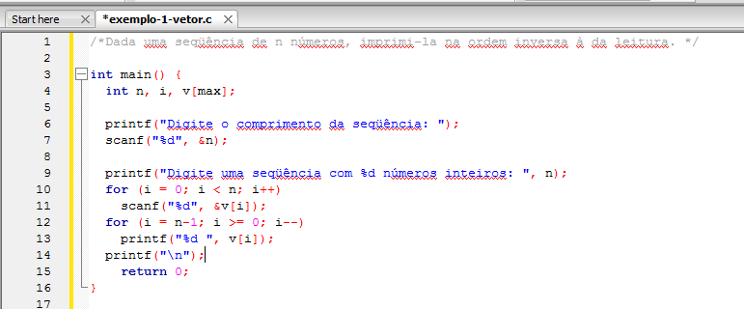
Exercicios:

Slide 14
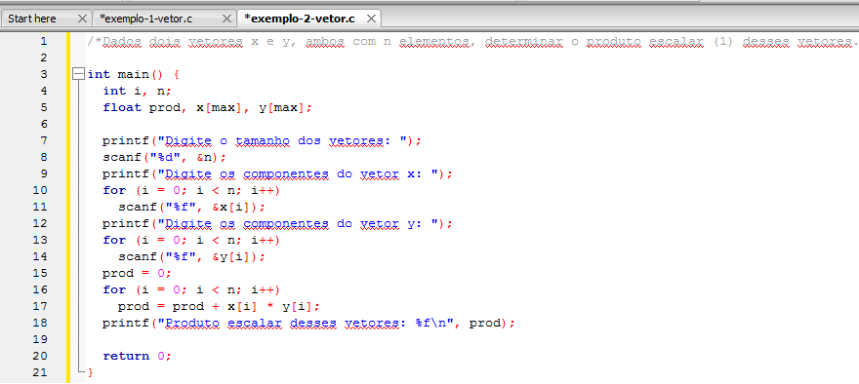
Exercicio 2

Slide 15
Exercício 1 -escrito
/*Dada uma seqüência de n números, imprimi-la na ordem inversa à da leitura. */
int main() {
int n, i, v[max];
printf("Digite o comprimento da seqüência: ");
scanf("%d", &n);
printf("Digite uma seqüência com %d números inteiros: ", n);
for (i = 0; i < n; i++)
scanf("%d", &v[i]);
for (i = n-1; i >= 0; i--)
printf("%d ", v[i]);
printf("\n");
return 0;
}

Slide 16
Exercício 2 -escrito
/*Dados dois vetores x e y, ambos com n elementos, determinar o produto escalar (1) desses vetores.*/
int main() {
int i, n;
float prod, x[max], y[max];
printf("Digite o tamanho dos vetores: ");
scanf("%d", &n);
printf("Digite os componentes do vetor x: ");
for (i = 0; i < n; i++)
scanf("%f", &x[i]);
printf("Digite os componentes do vetor y: ");
for (i = 0; i < n; i++)
scanf("%f", &y[i]);
prod = 0;
for (i = 0; i < n; i++)
prod = prod + x[i] * y[i];
printf("Produto escalar desses vetores: %f\n", prod);
return 0;
}

Slide 17
Referência:
http://www.facom.ufu.br/~backes/gsi002/Aula06-Array.pdf
Notas de aula professor André Backes

